Slide 1
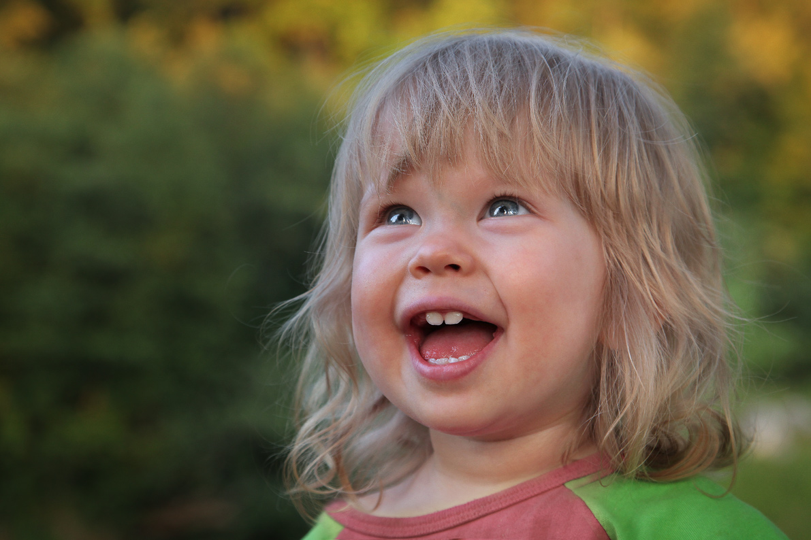
Детская улыбка – радость для души!

Slide 2
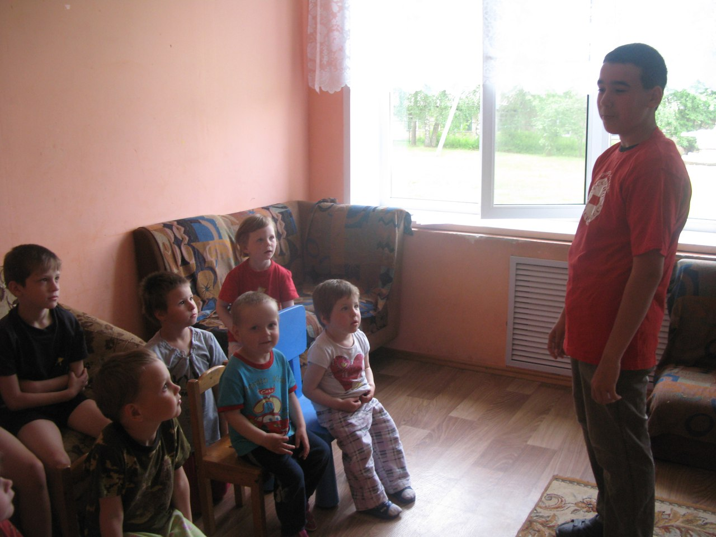
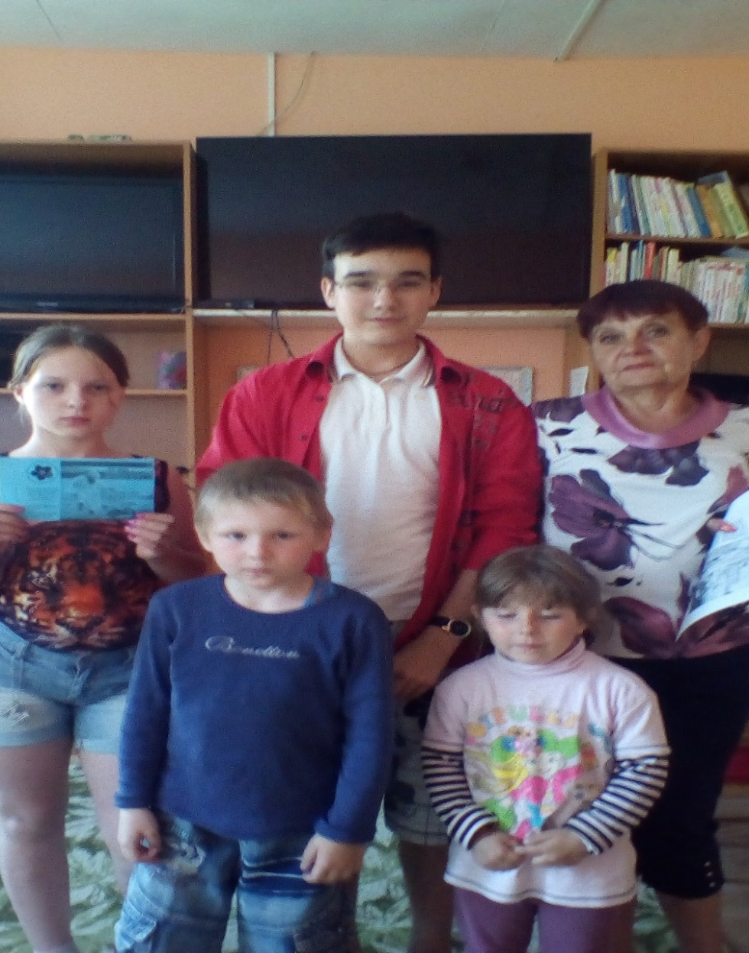
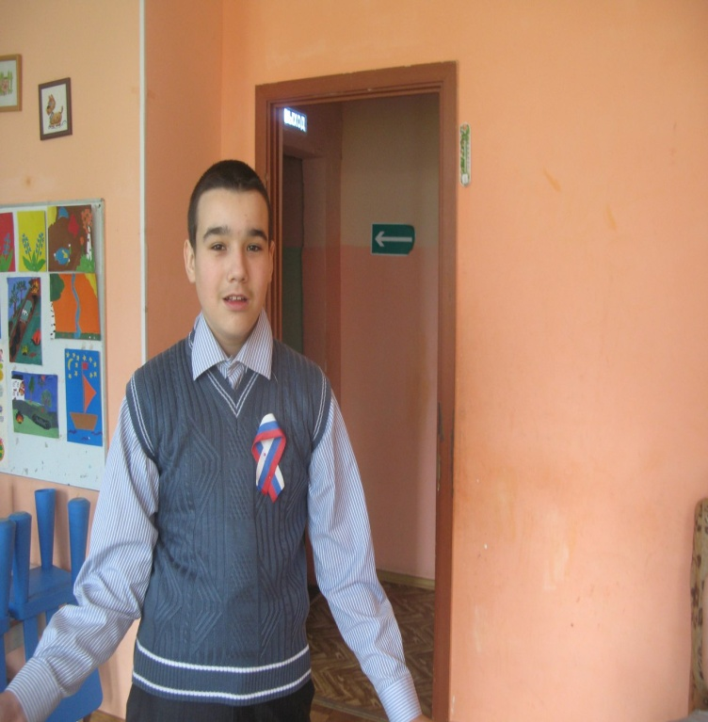
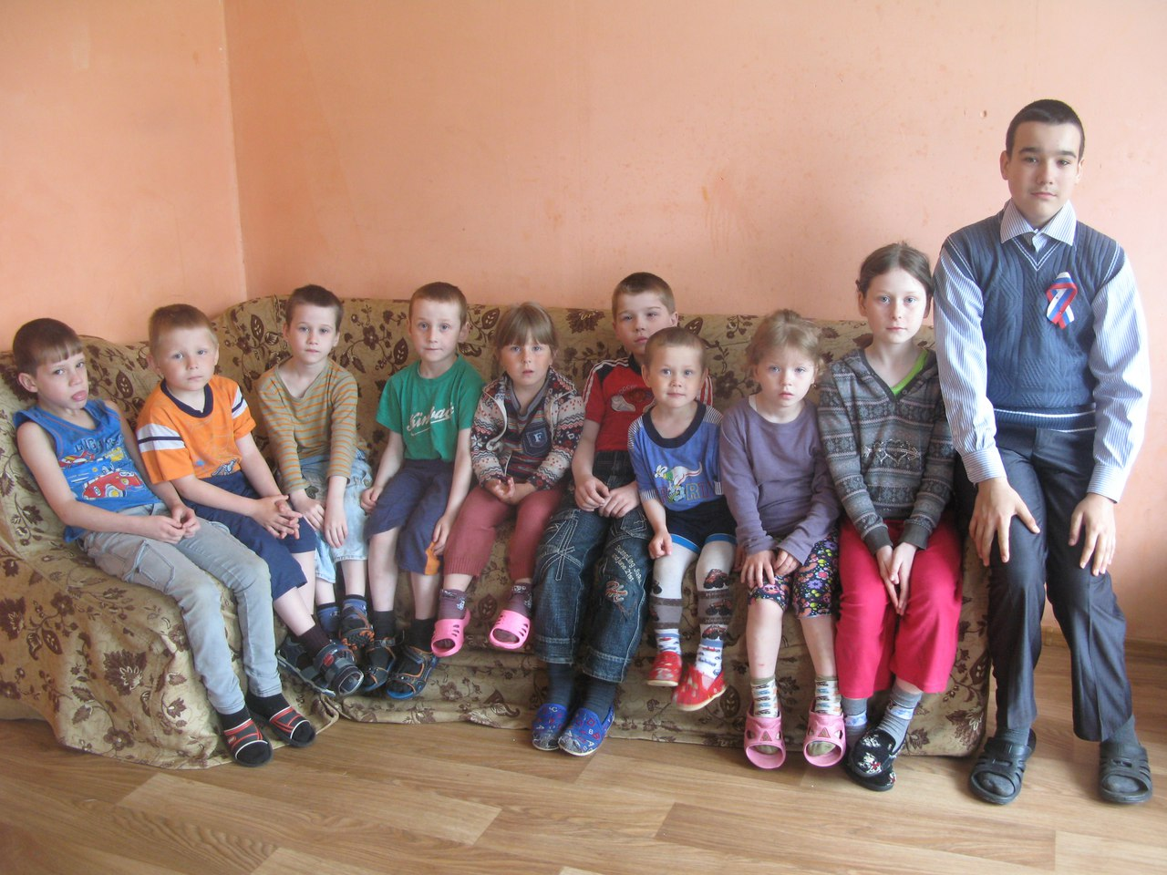
Мероприятия приуроченные к различным праздникам.
В отделении приюта уже проведены мероприятия приуроченные к праздникам. В ходе этих мероприятий дети получили примитивные знания о мире .

Slide 3
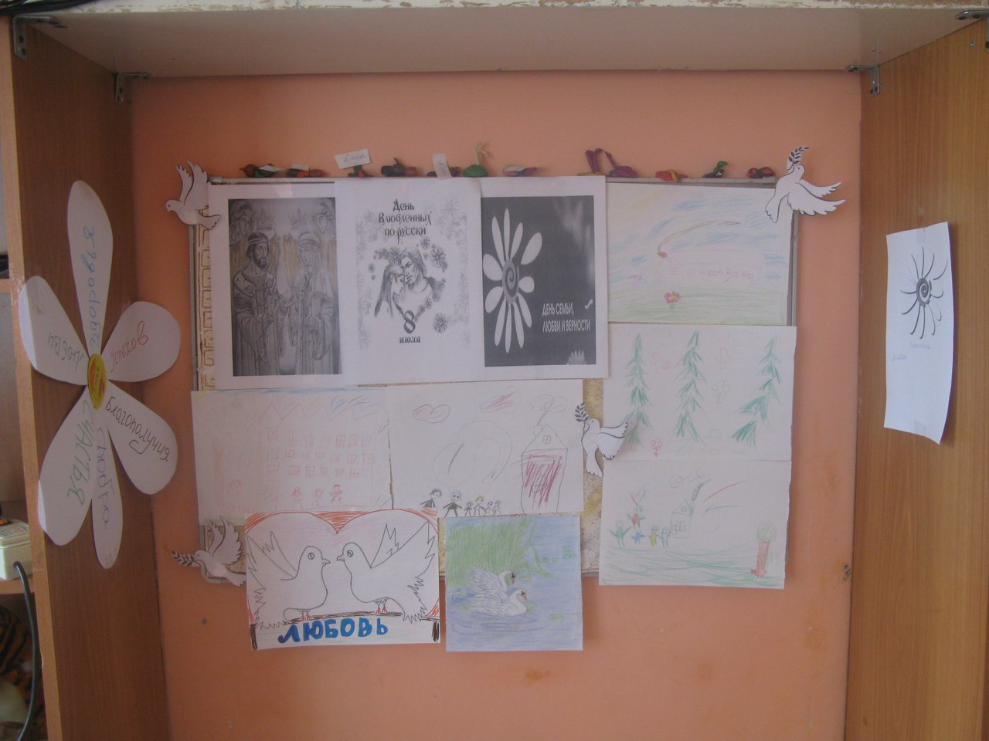
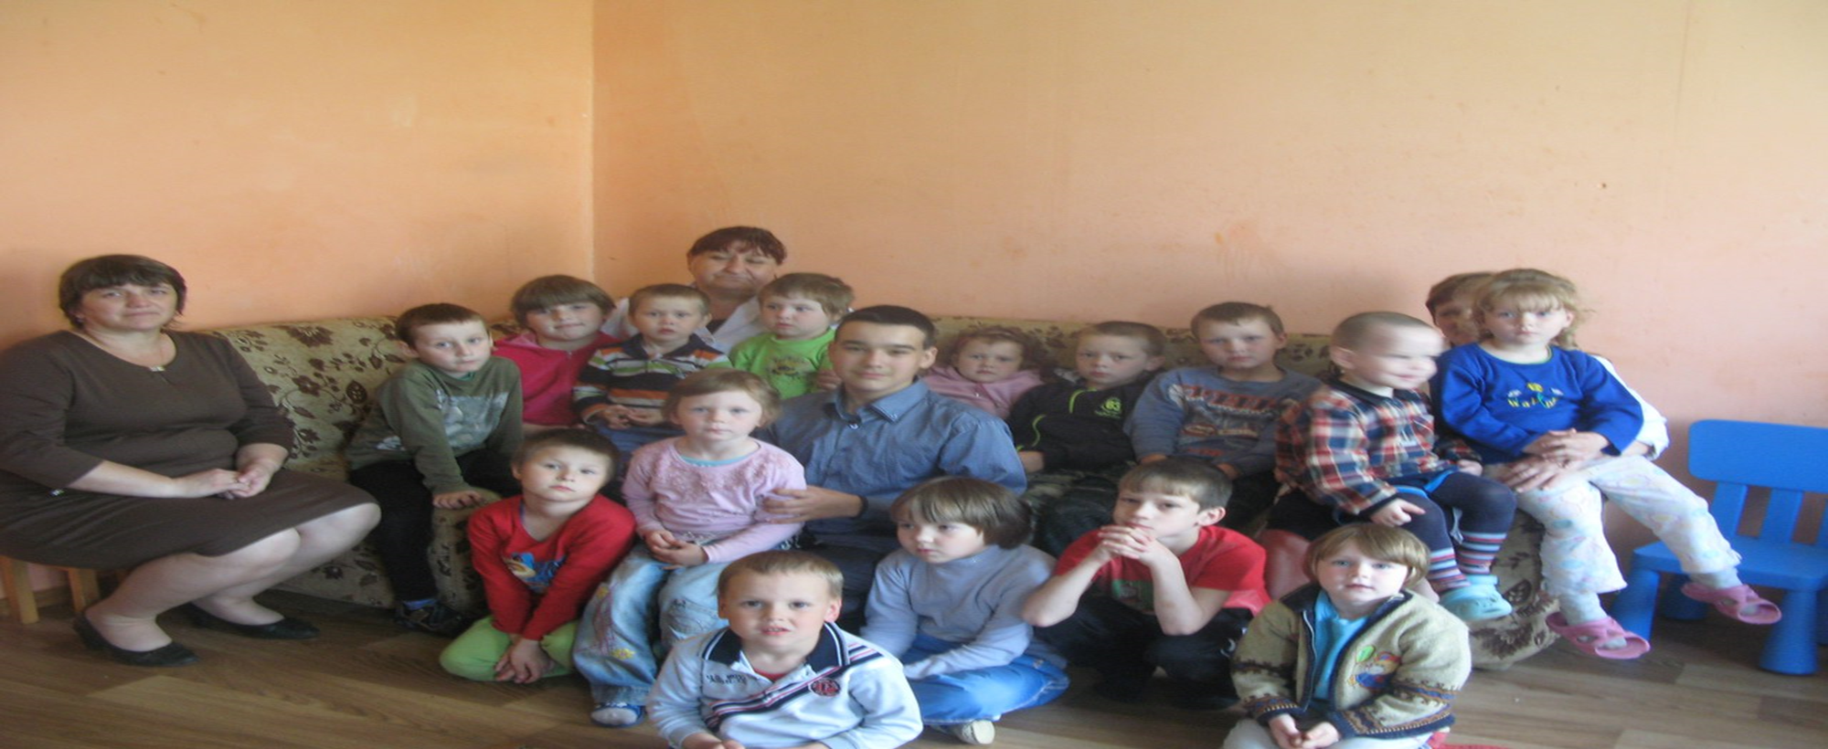
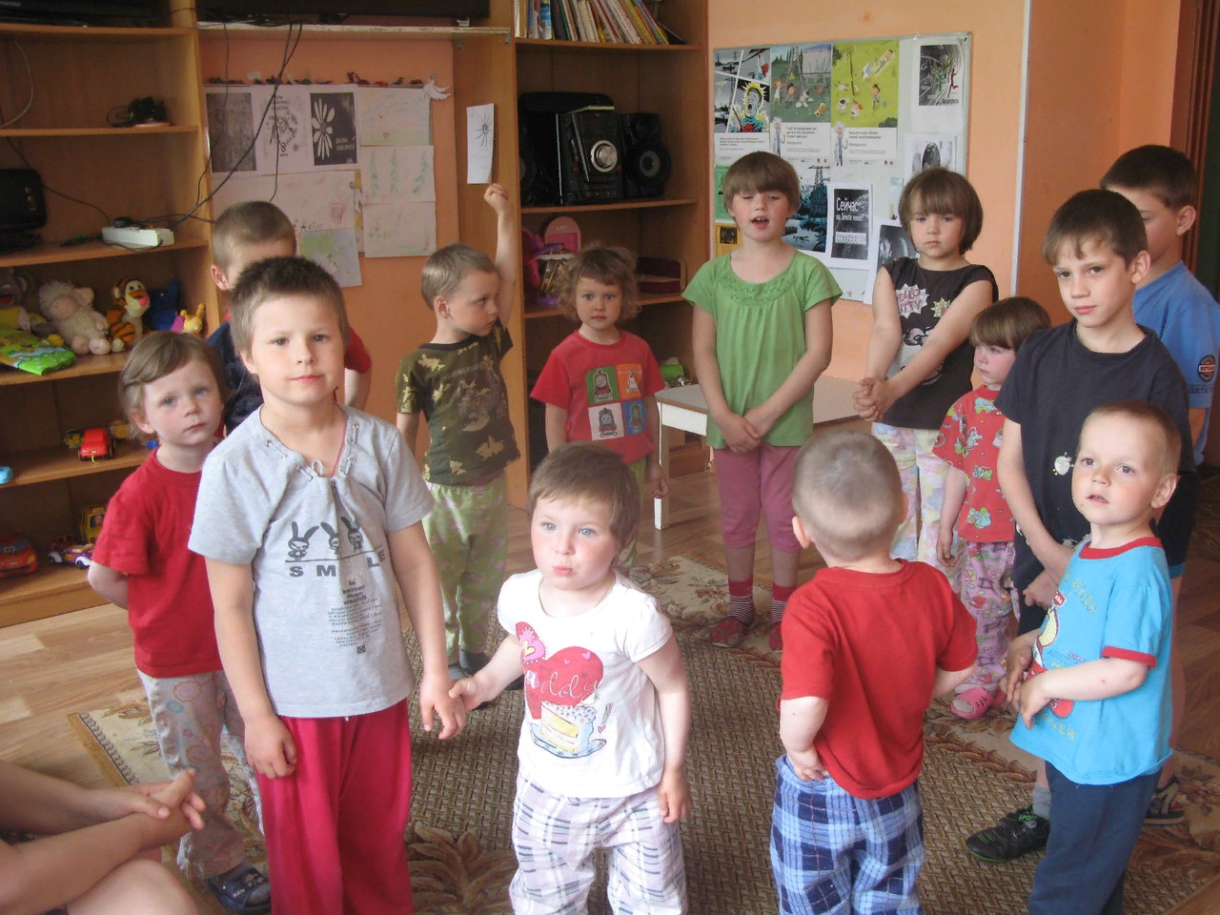
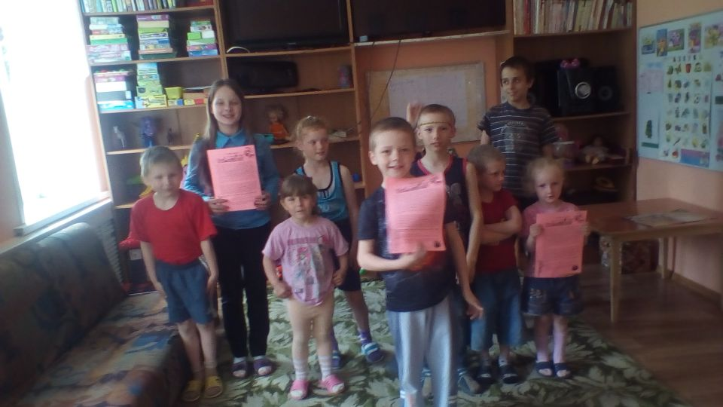

Slide 4
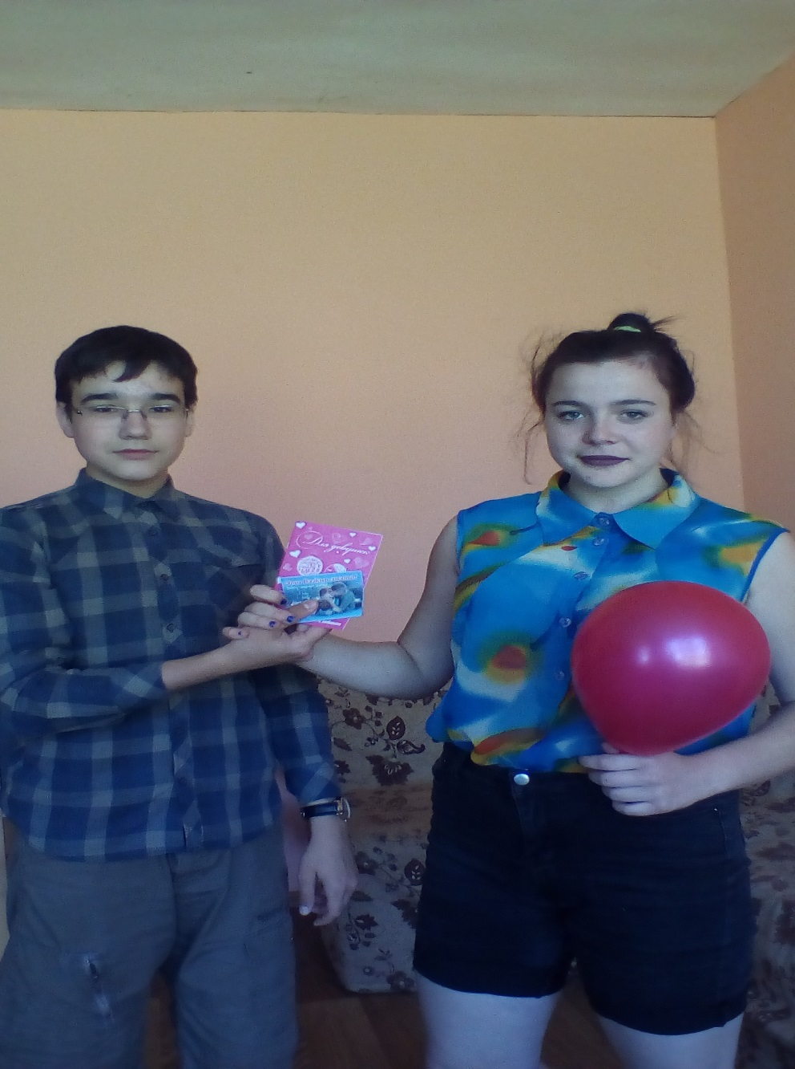
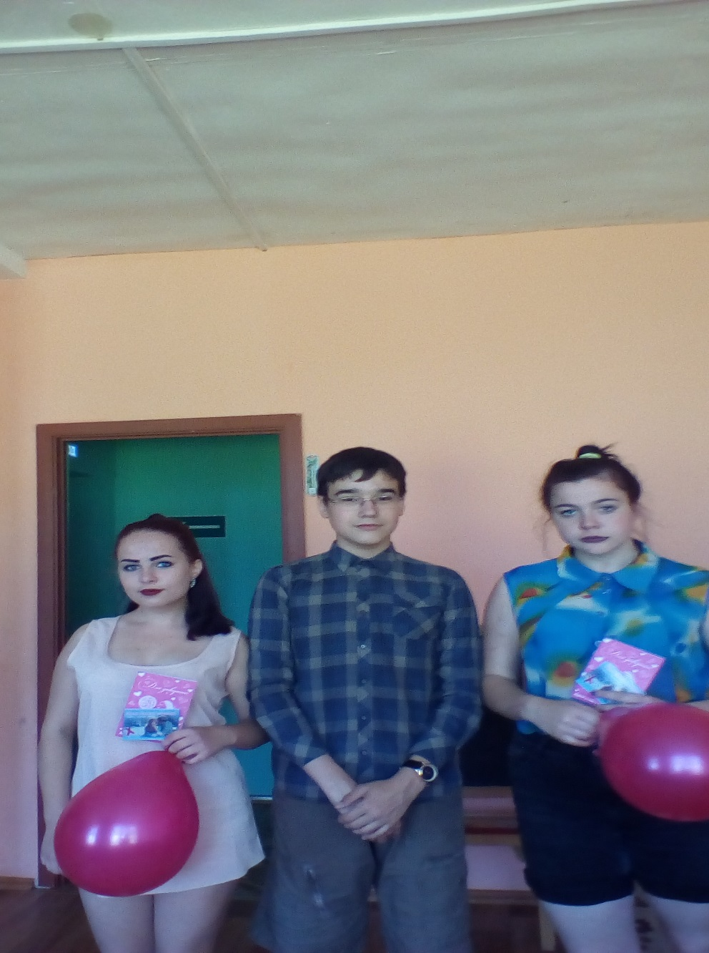
Работа с подростками.
С подростками была проведена отдельная работа. Были проведены беседы на темы: ЗОЖ, вред алкоголя и табакокурение, так же им было рассказано о таких заболеваниях, как ВИЧ и СПИД.

Slide 5
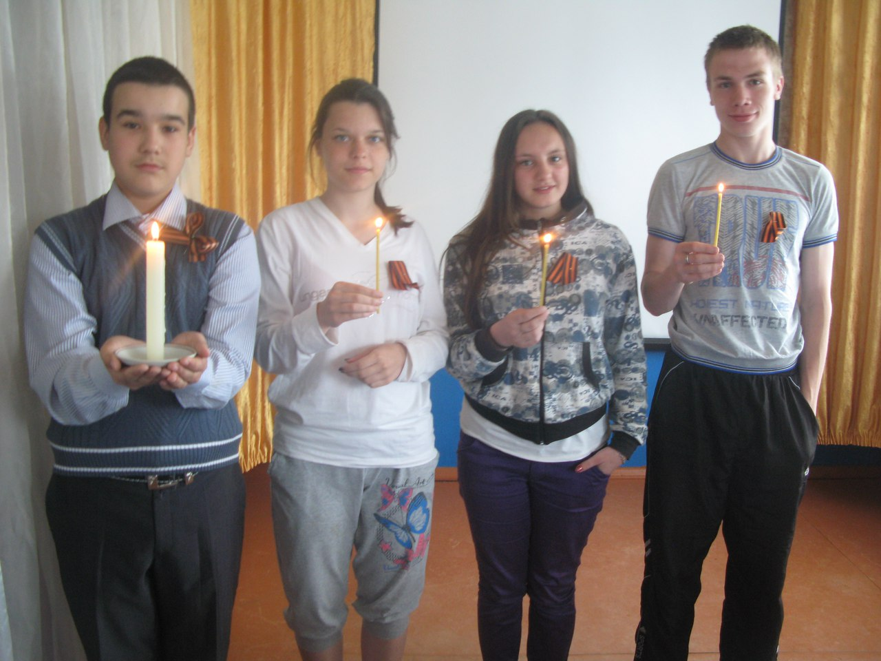
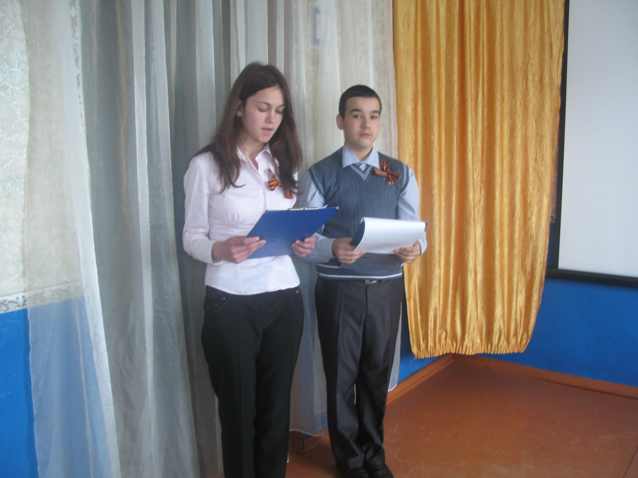
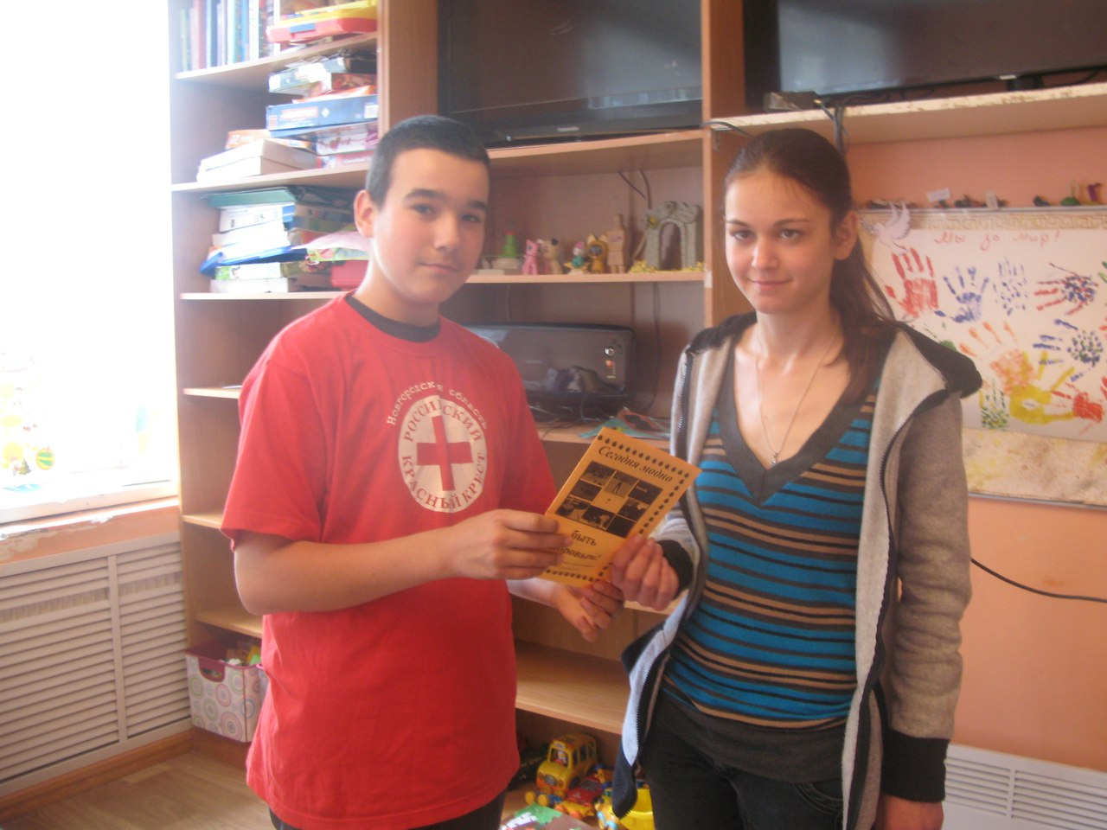

Slide 6
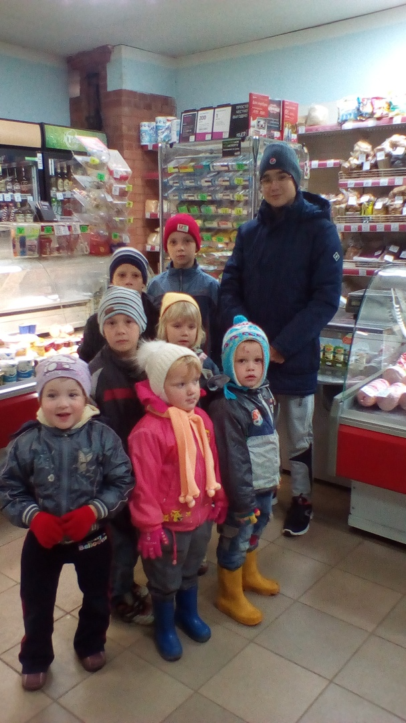
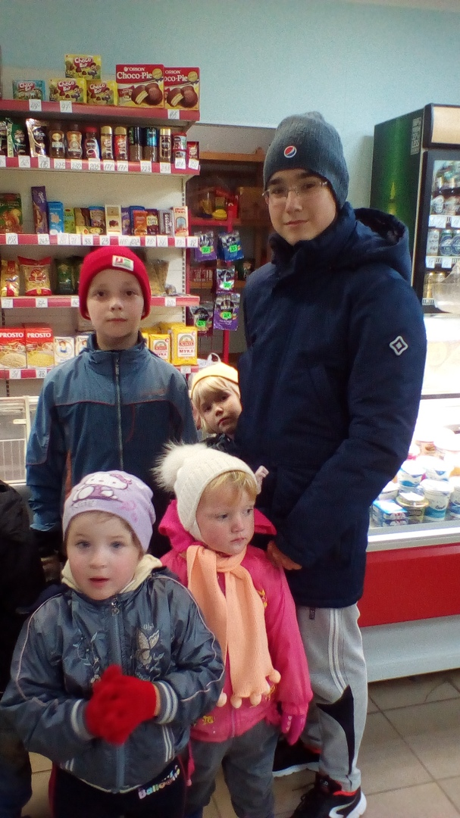
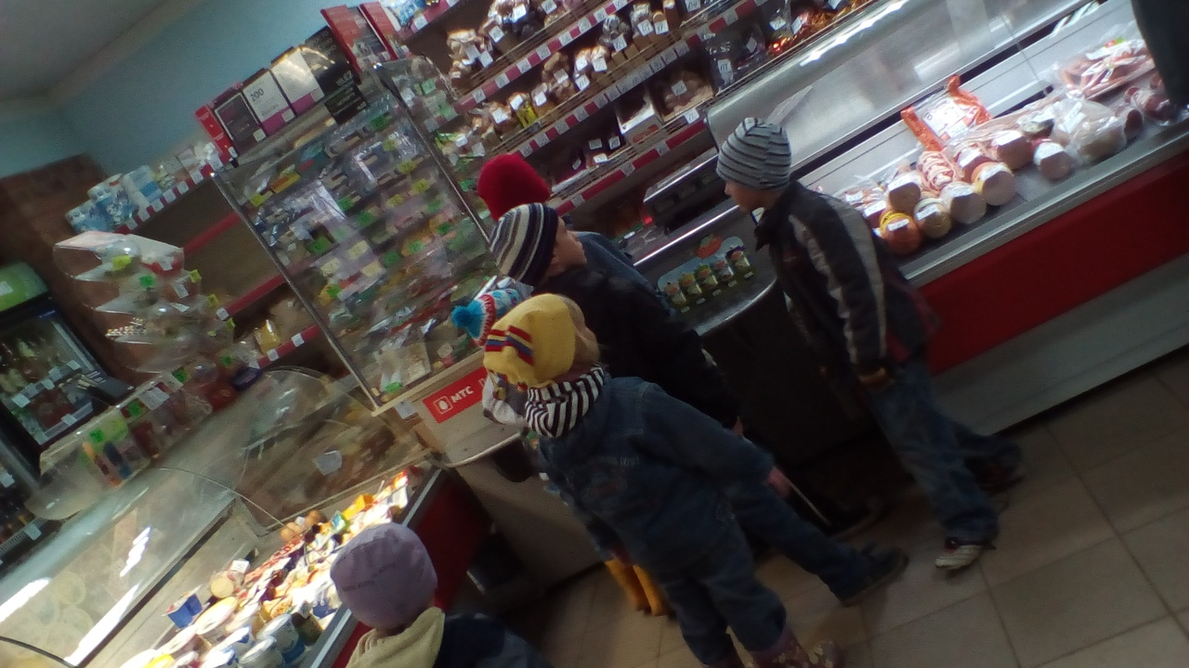
Поход в магазин.
С детьми поход в магазин очень важное для них мероприятие. Она смогли побывать в роли покупателя и узнали на опыте как покупают товары . Всё это способствует социализации их в обществе людей.

Slide 7
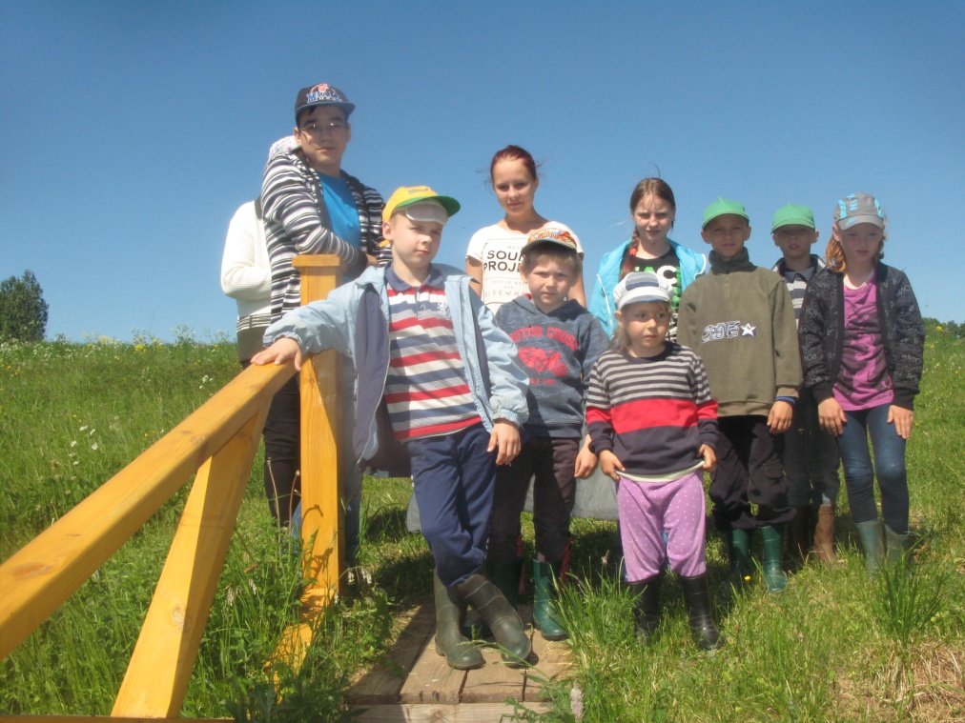
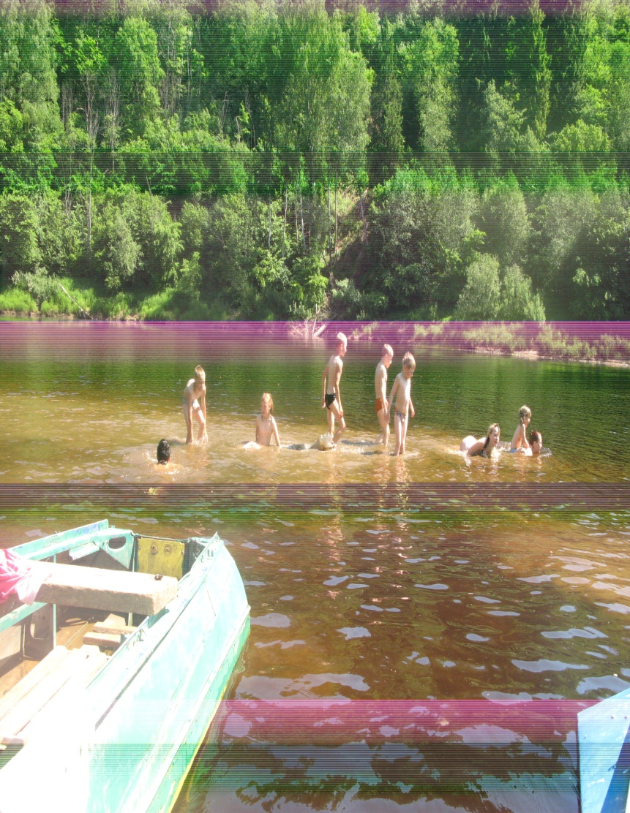
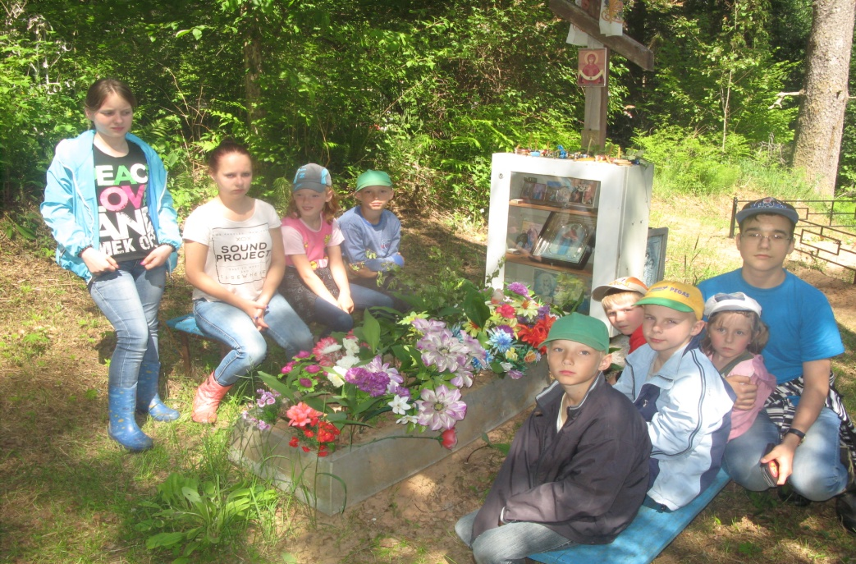
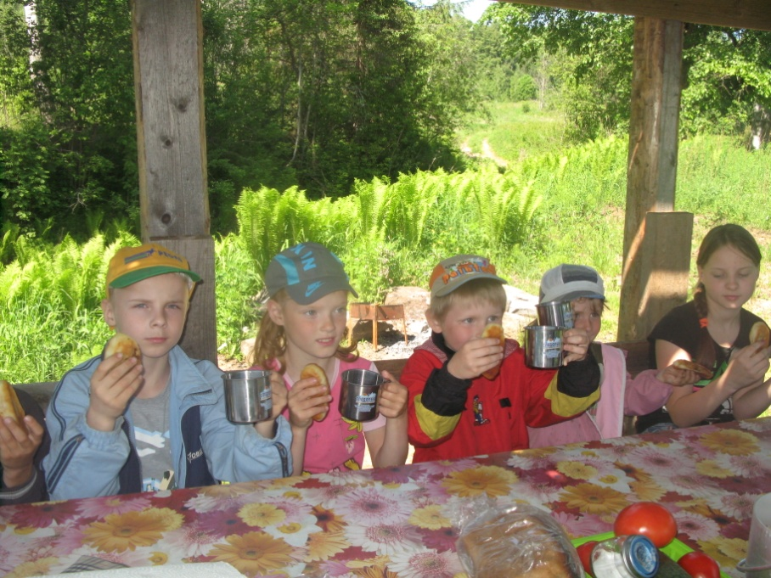
Оздоровительно-религиозный поход.
Для детей очень важно вывозить их за пределы обычной жизни для того, чтобы они узнали много нового и интересного . С этой целью детей вывезли в поход по святым местам Поддорского района и по окрестностям Рдейского заповедника.

Slide 8
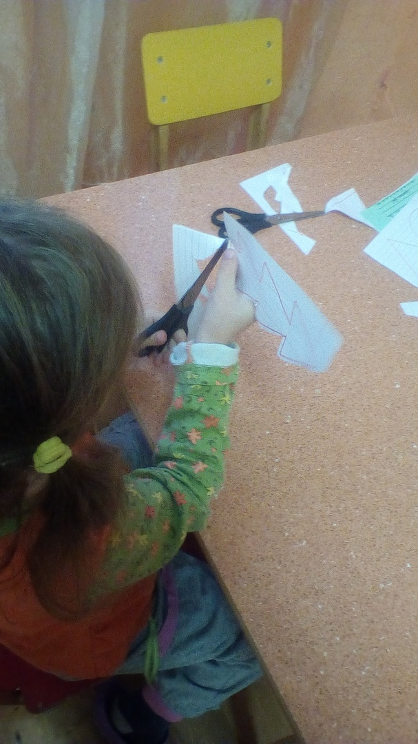
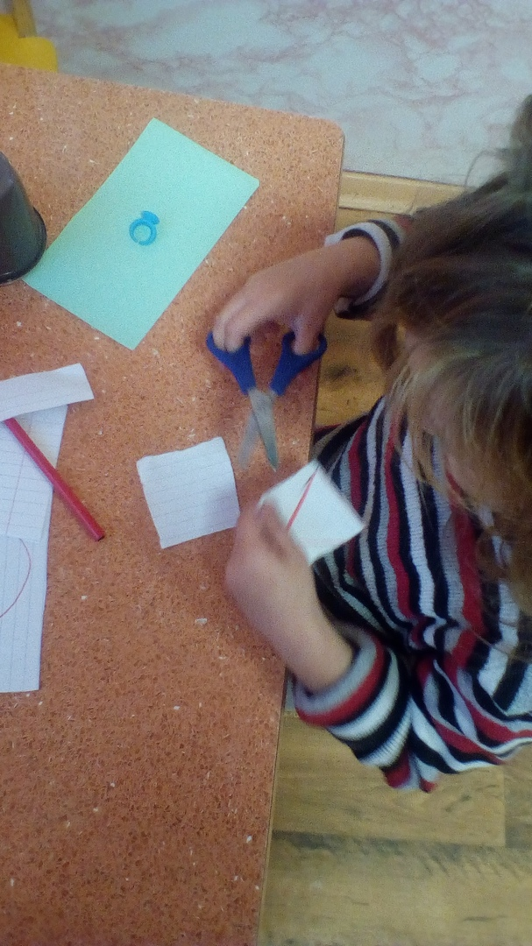
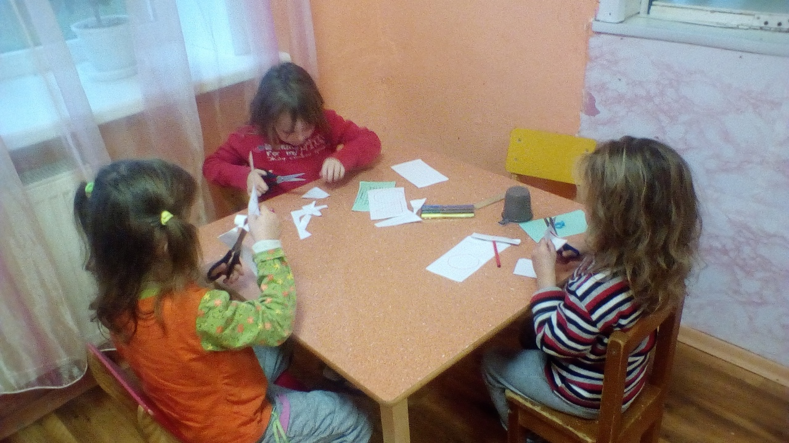
Учимся творить.
Занятие для детей, на котором они учились распознавать геометрические фигурки и научились их рисовать, вырезать и раскрашивать.

Slide 9
Для реализации данного проекта в полном объёме требуется хотя бы минимальное финансирование на: контрольно-измерительные материалы, бумагу, канцелярские принадлежности, наборы для письма, наборы для творчества детей. Также для того чтобы порадовать детей после мероприятия нужны различные призы как сладкие, так и полезные. Для знакомства детей с социальными ролями, такими как покупатель необходимо наглядно показать как это всё покупается, и дети должны тоже что-нибудь купить чтобы понять это всё, а это тоже затраты.

Slide 10
Презентацию подготовил Чичерин Максим Владиславович, волонтёр волонтёрского формирования «Открытые сердца» МАОУ СОШ с. Поддорье
https://vk.com/id474447860 - вконтакте
maksimcicerin99257@gmail.com – электронная почта
89506882564

